Slide 1
Quadron
Андрей Герасименко
Юрий Орманис
Сантарс Степко
Артём Шевко

Slide 2
Техническое задание
Квадрокоптер
Имеет 4 мотора, систему автономного питания. Обеспечивает тягу в 1.5 кг, стабилизацию в пространстве до 5 м/с.
Устройство управления
Позволяет управлять углом тангажа, рыскания, крена и тягой двигателя. Точность углов – 1°
Обеспечивает связь до 100м.

Slide 3
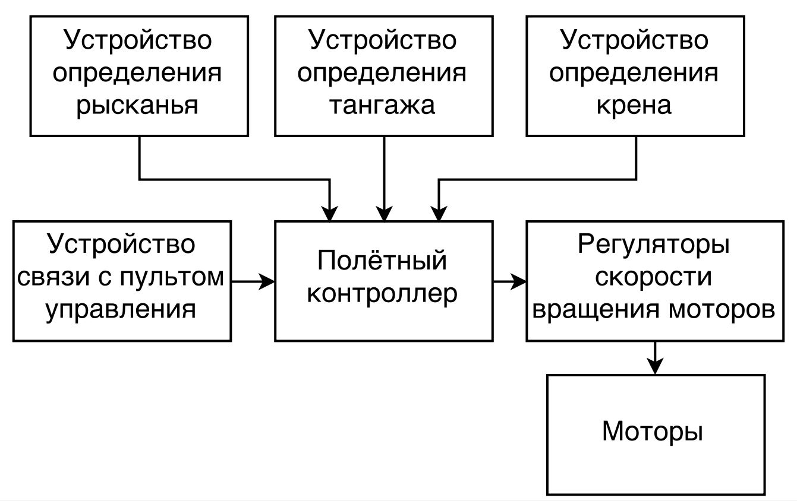
Структурная схема системы управления квадрокоптером

Slide 4
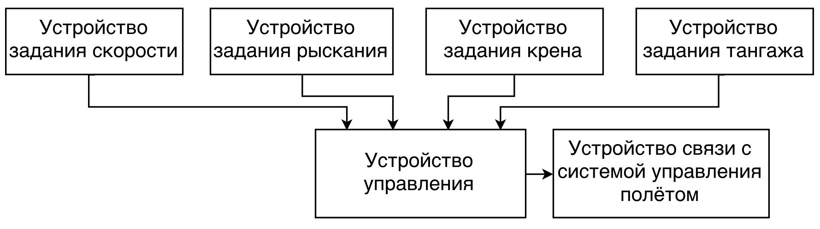
Структурная схема пульта управления

Slide 5
Моторы и лопасти
4 мотора должны обеспечивать тягу 1.5 кг, значит каждый мотор должен обеспечивать как минимум 400 г полезной тяги
Моторы NTM Prop drive 28-36 2200 KV при напряжении питания 11.1 В, токе 20.9 А и лопастях 5х5 способны выдавать тягу 640 г при весе в 87 г, значит полезная тяга мотора примерно 550 г.
В случае необходимости, лопасти можно заменить на большие, что даст дополнительные 300 г тяги для каждого мотора
С лопастями 5х5 полезная тяга 4-ех моторов 2.2 кг, при условии, что вес устройства не будет превышать 700 г (без учёта веса моторов) устройство будет способно обеспечивать полезную тягу 1.5 кг

Slide 6
Регуляторы скорости вращения моторов
Т.к. ток потребления мотора для получения максимальной тяги равен примерно 21 амперу, то регулятор скорости вращения должен соответствовать этому параметру.
Но, т.к. имеется возможность заменить лопасти для повышения тяги, имеет смысл предусмотреть это заранее.
Необходим контроллер который способен обеспечить потребление тока в 30А
Turnigy plush 30amp speed controller

Slide 7
Turnigy plush 30amp speed controller
Управляется шим сигналом
Максимальный ток до 30 ампер
Напряжение 5.6 – 16.8В

Slide 8
Требования к устройству определения и задания тангажа, рыскания и крена
Точность углов – 1°
Маленькие габариты
Возможность комуникации с устройством управления посредством электрических сигналов

Slide 9
Устройства определения и задания тангажа, рыскания и крена
Магнитометр – прибор для измерения угла отклонения от вектора направленности гравитационной силы
Акселерометр - прибор для измерения ускорения
Гироскоп - прибор для измерения угловой скорости

Slide 10
Устройство определения и задания тангажа, рыскания и крена
МЭМС MPU – 6050
3-х осевой гироскоп и 3-х осевой акселерометр
Диапазон измерений (гироскоп) от 250 до 2000 градусов/с
Чувствительность (гироскоп) от 131 до 16.4 LSB/(градусов/с)
Диапазон измерений (акселерометр) от 2 до 16 g
Чувствительность (акселерометр) от 16384до 2048 LSB/g
I2C bus – линии SDA и SCL

Slide 11
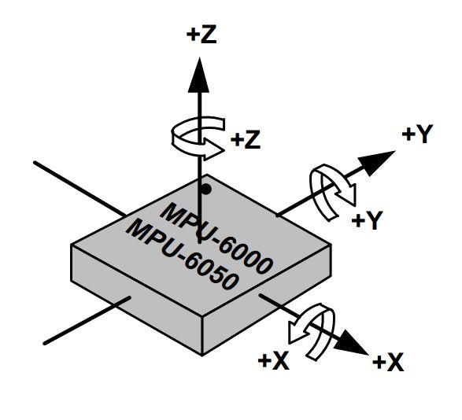
Устройства задания скорости
Задавать скорость вращения моторов можно использовав данные от акселерометра, который мы уже используем в нашем устройстве

Slide 12
Требования к устройству связи
Дальность передачи 100м
Скорость передачи 16 байт за 1 мс (128 кбит/с), численное значение каждого угла занимает 4 байта, и 4 байта необходимо для задания скорости

Slide 13
Проводная связь
Дальность передачи – 100м
Общая длинна проводов для связи по I2C – 200м
Масса 100 м медного провода, диаметром 1 мм в изоляции приблизительно 700г (справочные данные), общая масса -1,4кг

Slide 14
Разрыв проводов
Предел прочности для одного провода 18 кг
После 700-1500 изгибов наступает усталось металла 2-ого рода
Использование проводной связи не практично

Slide 15
Почему именно nRF24L01+
Поможет нам организовать беспроводную связь с квадрокоптером
Встроенный протокол
Большая скорость передачи данных
Практичный корпус
Расстояние передачи/приема: до 100м, в помещении - до 30 м

Slide 16
Устройство связи nRF24L01+
Частота передачи/приема: 2.4ГГц;
Расстояние передачи/приема: до 100м, в помещении - до 30 м;
Скорость передачи: 250kbps, 1Mbps и 2Mbps;
Чувствительность приемника: -94 dBm;
Максимальная выходная мощность: 0 dBm;
Количество каналов: 126;
Напряжение питания: 3.3В.
Интерфейс управления и данных: SPI + 1 цифровой вход

Slide 17
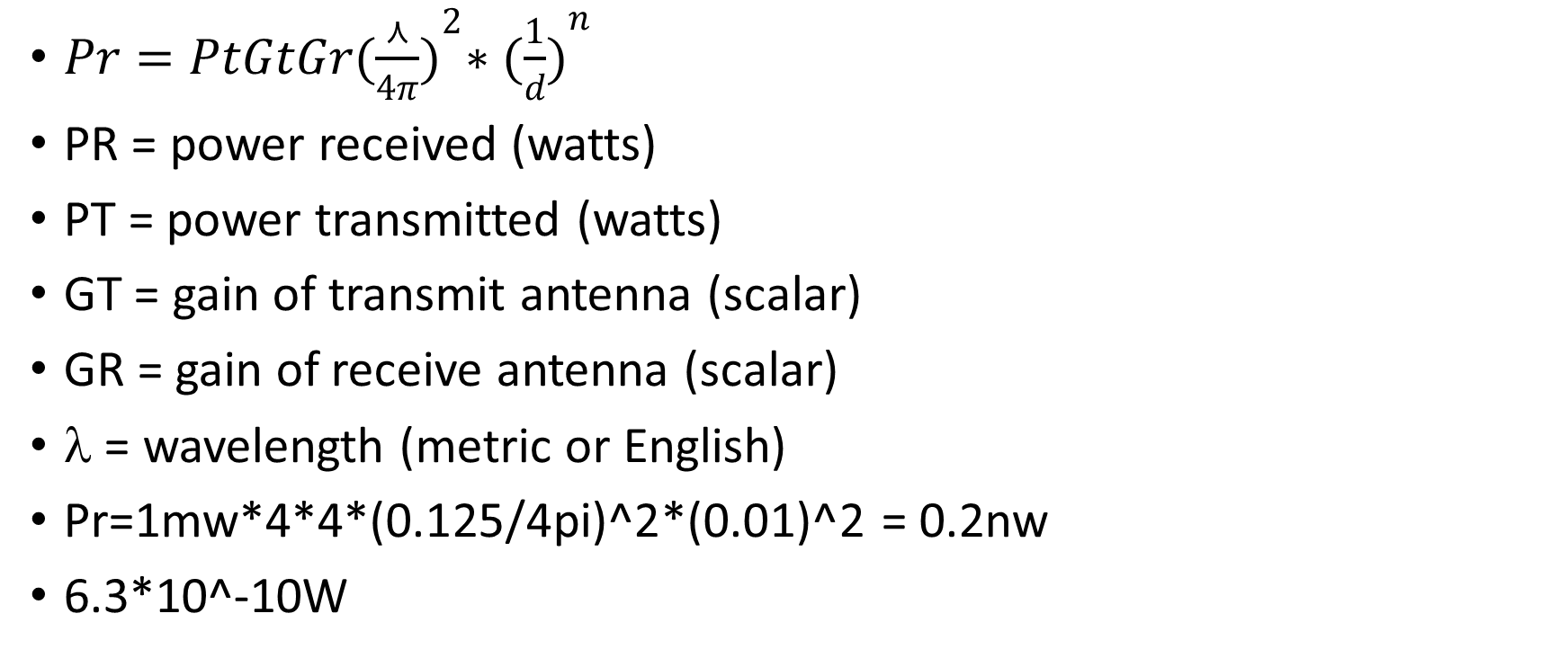
Принимаемая мощность
$Pr=PtGtGr{(\frac{⋏}{4π})}^{2}∗{(\frac{1}{d})}^{n}$
PR = power received (watts)
PT = power transmitted (watts)
GT = gain of transmit antenna (scalar)
GR = gain of receive antenna (scalar)
λ = wavelength (metric or English)
Pr=1mw*4*4*(0.125/4pi)^2*(0.01)^2 = 0.2nw
6.3*10^-10W

Slide 18
Требования к устройству управления и полётному контроллеру
4 ШИМ выхода для регуляторов скорости вращения моторов
I2C (TWI)
SPI + 1 доп. выход для связи
Маленькие габариты
Частота процессора более 1 МГц

Slide 19
Устройство управления и полётный контроллер
ATmega88 – микроконтроллер от фирмы Atmel
Переферия: I2C, SPI, UART, 6 ШИМ
Частота процессора: макс 20 МГц
3.5 х 1 х 0.4 см

Slide 20
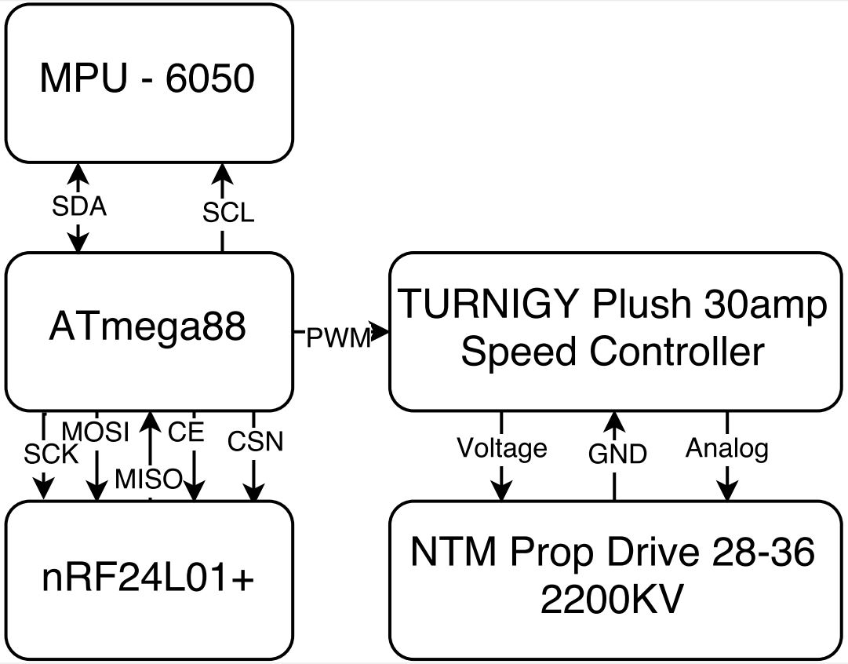
Функциональная схема системы управления квадрокоптером

Slide 21
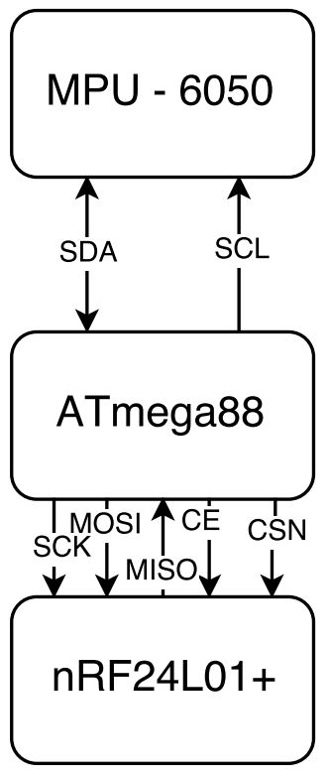
Функциональная схема пульта управления

Slide 22
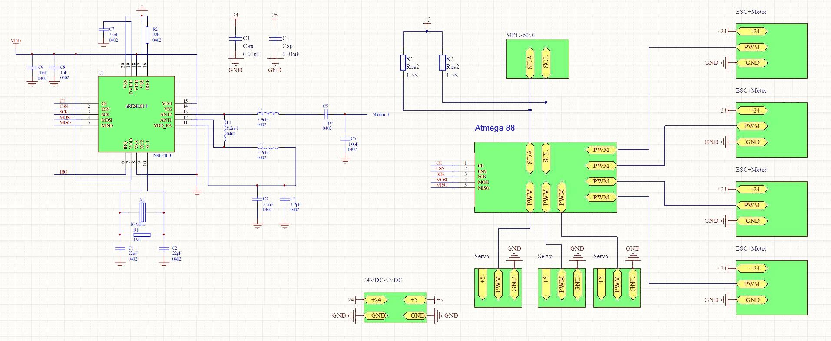
Принципиальная схема системы управления квадрокоптером

Slide 23
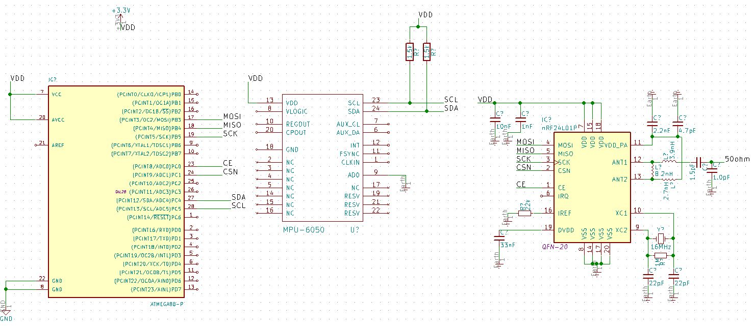
Принципиальная схема пульта управления

Slide 24
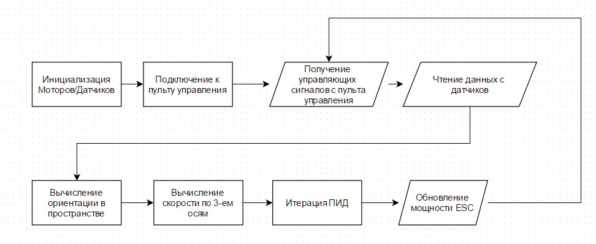
Алгоритм системы управления квадрокоптером

Slide 25
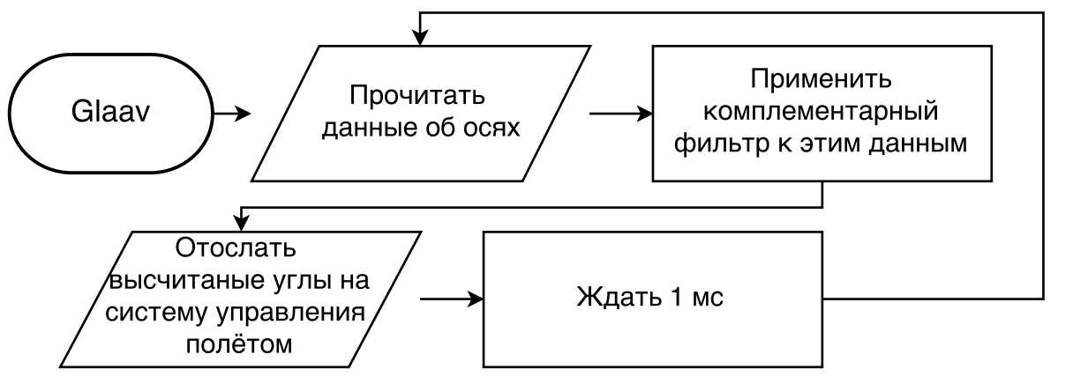
Алгоритм пульта управления

Slide 26
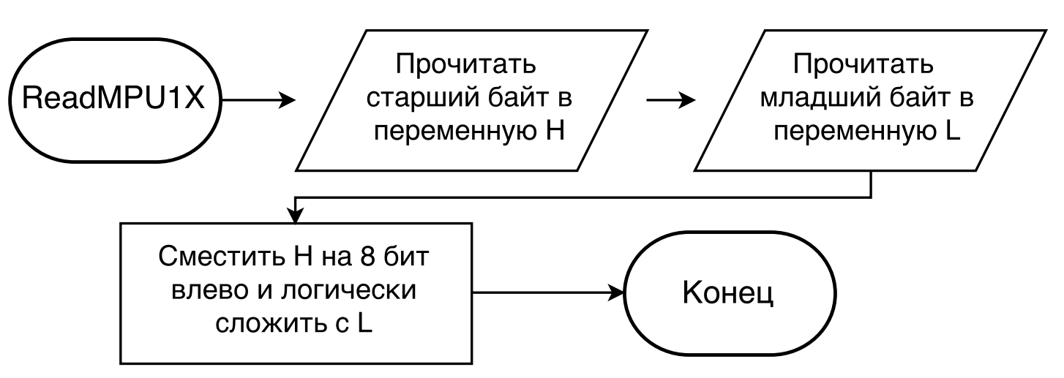
Алгоритм чтения данных об одной оси из MPU

Slide 27
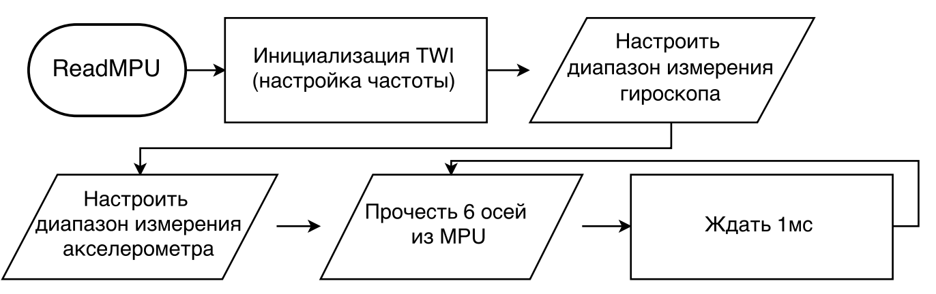
Алгоритм чтения данных из MPU

Slide 28
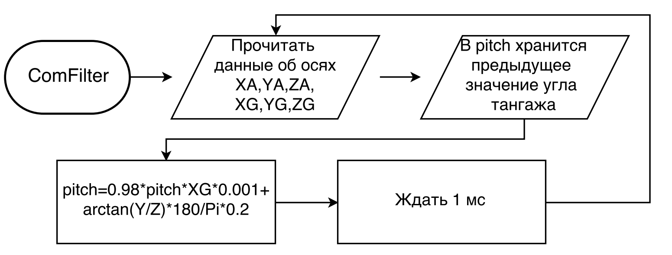
Алгоритм комплементарного фильтра

Slide 29
Алгоритм высчитывания углов наклона
a = (1-K)*(a+gyr)dt + K*acc
a — отфильтрованный, результирующий угол наклона;
gyr и acc — значения угла наклона, полученные при помощи гироскопа и акселерометра;
K — коэффициент комплементарного фильтра, 0.01-0.05

Slide 30
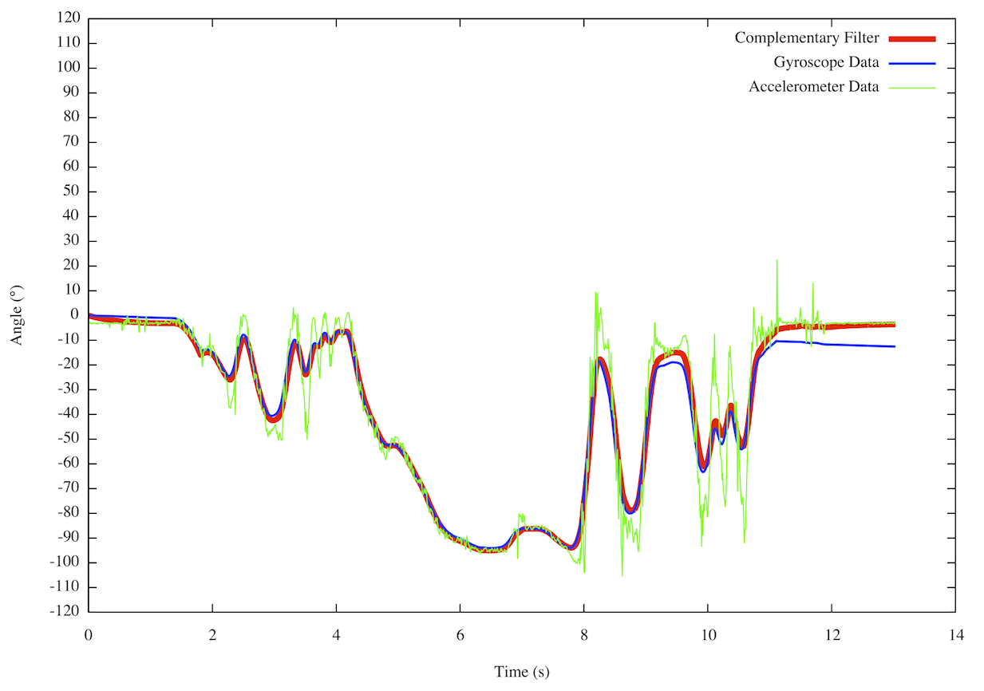

Slide 31
Источники о комплементарном фильтре
http://www.pieter-jan.com/node/11
http://robottini.altervista.org/kalman-filter-vs-complementary-filter
http://www.olliw.eu/2013/imu-data-fusing/

